Slide 1
Земля і Місяць.Планети земної групи:Меркурій,Венера,Марс і його супутники

Slide 2
Меркурій
Мерку́рій — найближча до Сонця велика планета Сонячної системи. Обертається довкола Сонця за 87,969 земних діб. Меркурій належить до внутрішніх планет, оскільки його орбіта лежить ближче до Сонця, ніж пояс астероїдів. Після позбавлення Плутона статусу планети, Меркурій є найменшою планетою Сонячної системи.

Slide 3
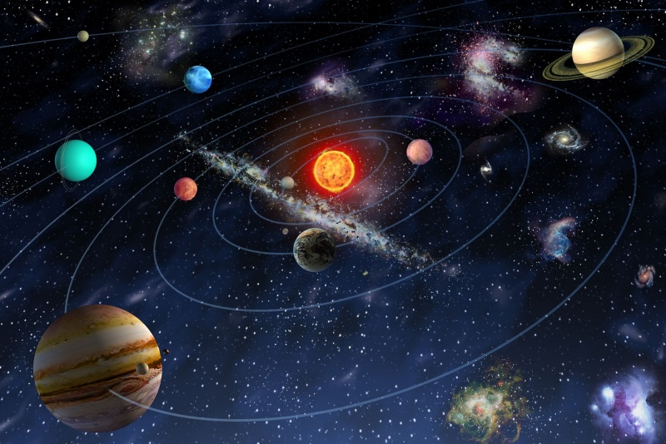
Меркурій

Slide 4
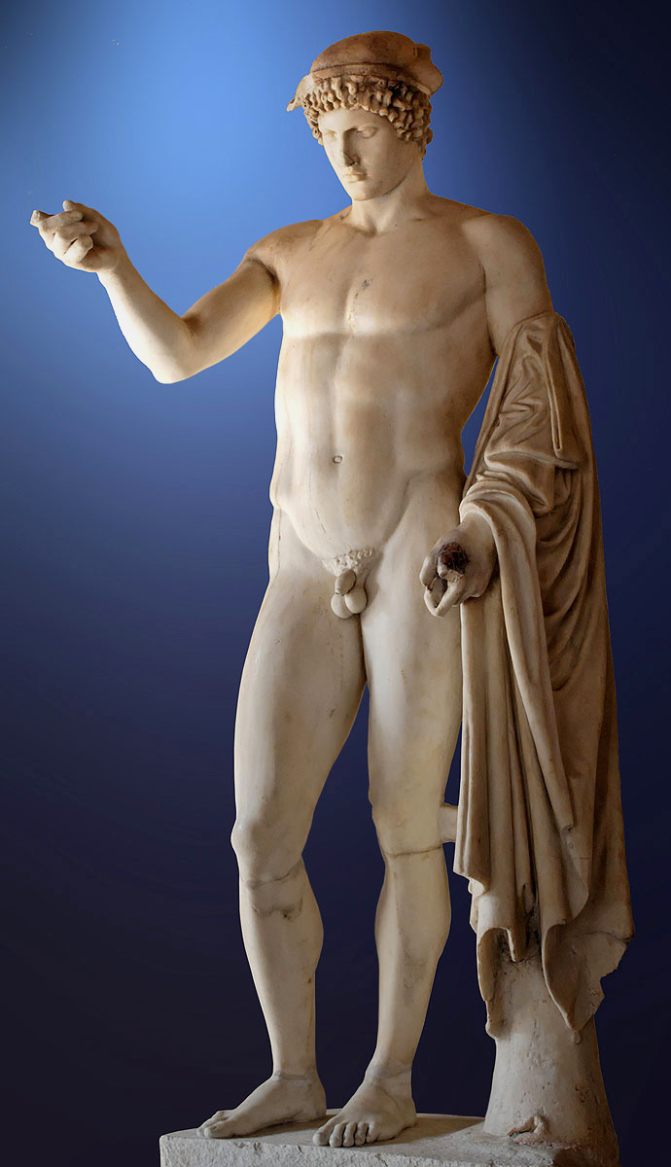
Походження назви
Планету названо на честь римського бога Меркурія, послідовника грецького Гермеса та вавілонського Набу. Давні греки часів Гесіода назвали Меркурій «Στίλβων» (Стилбон, блискучий). До V століття до н. е. греки вважали, що Меркурій, видимий на вечірньому та вранішньому небі — це два різні об'єкти. У Стародавній Індії Меркурій називали Будда (बुध) та Рогінея. У китайській, японській, в'єтнамській та корейських мовах Меркурій називають Водяною зіркою (水星) (в уявленнях про 5 елементів).

Slide 5
Особливості руху
Меркурій обертається навколо Сонця доволі витягнутою еліптичною орбітою, площина якої нахилена до площини екліптики під кутом 7°00'15". Відстань від Меркурія до Сонця змінюється від 46,08 млн км до 68,86 млн км. Період обертання навколо Сонця (меркуріанський рік) становить 87,97 земної доби, а середній інтервал між однаковими фазами (синодичний період) — 115,9 земної доби. Відстань до Меркурія від Землі змінюється від 82 до 217 млн км. Середня шфвидкість руху Меркурія орбітою навколо Сонця — 47,89 км/с.

Slide 6
Розміри і маса
За формою Меркурій близький до кулі з екваторіальним радіусом (2440 ± 2) км, що приблизно в 2,6 раза менше, ніж у Землі. Різниця півосей екваторіального еліпсу планети становить десь 1 км; екваторіальне і полярне стискання незначні. Відхилення геометричного центру планети (кулі) від центру мас — у межах 1,5 кілометри. Площа поверхні Меркурія в 6,8 разів, а об'єм — у 17,8 разів менші, ніж Землі.
Маса Меркурія дорівнює 3,31·1023 кг, що приблизно в 18 разів менше за масу Землі. Середня густина близька до земної і становить 5,44 г/см³. Прискорення вільного падіння поблизу поверхні — 3,7 м/с2.

Slide 7
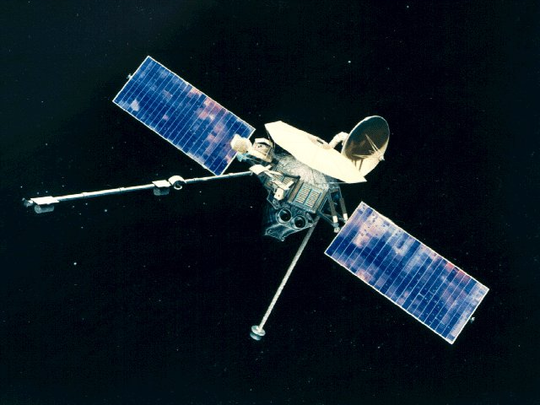
й
«Марінер-10», перший космічний апарат, що досяг Меркурію.

Slide 8
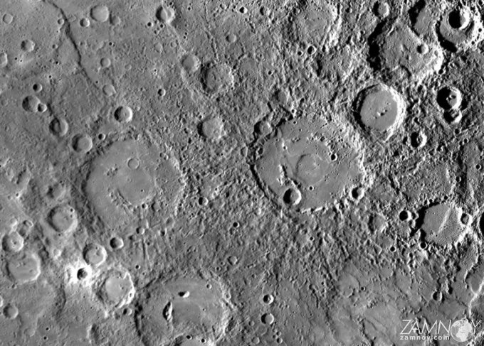
Поверхня Меркурія

Slide 9
Модель внутрішньої будови
1 Кора, товщина 100 - 300 км.
2 Мантия, товщина - 600 км.
3 Ядро, радіус — 1800 км.

Slide 10
Цікаві факти
Меркурій — найшвидша планета в Сонячній Системі, вона рухається орбітою навколо Сонця з середньою швидкістю 47,87 км/с, що майже вдвічі більше швидкості Землі. Така швидкість і той факт, що Меркурій розміщений ближче до Сонця, ніж Земля, приводять до того, що один рік на Меркурії (час його повного оберту навколо Сонця) становить усього 87,99 днів. На Меркурії не існує пір року в тому сенсі, що ми розуміємо під цим поняттям на Землі. Це відбувається через те, що вісь обертання планети лежить майже під прямим кутом до площини орбіти. Як наслідок, поряд з полюсами є ділянки, до яких сонячні промені не доходять ніколи.
Дослідження, здійснене радіотелескопом Аресібо, дозволяє припустити, що в цих холодних та темних зонах є льодовики. Льодовиковий шар може досягати 2 м і вкритий шаром пилу.

Slide 11
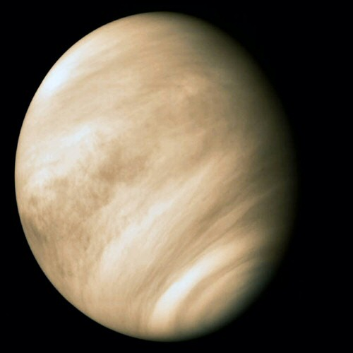
Венера

Slide 12
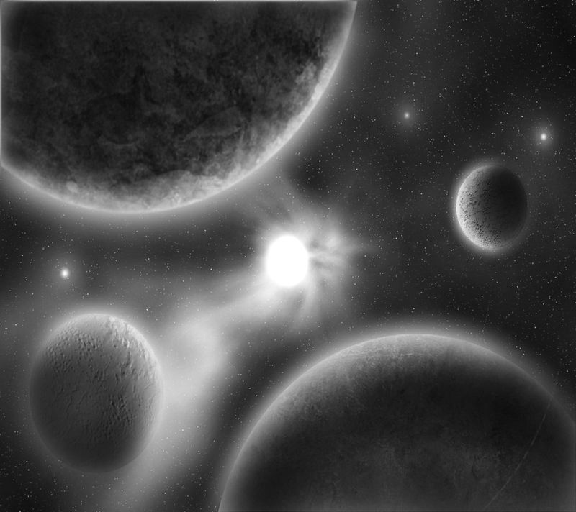
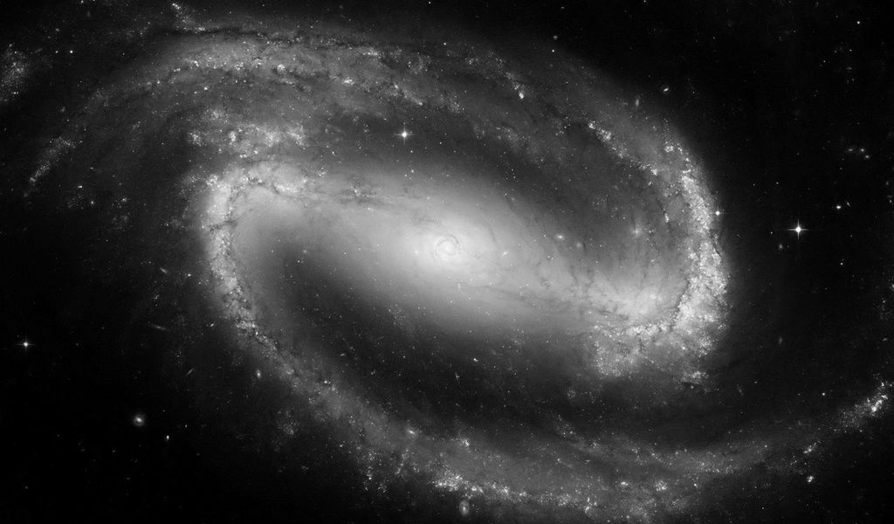
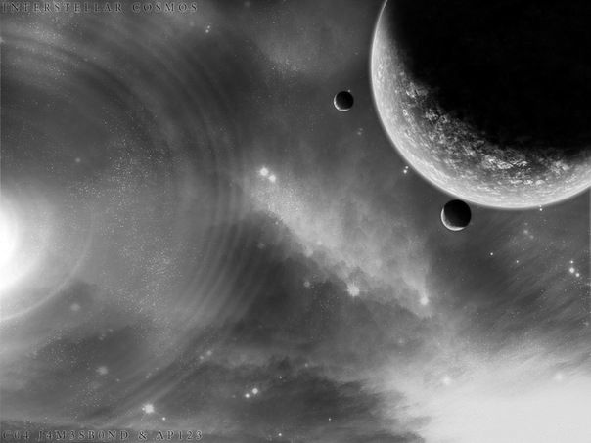
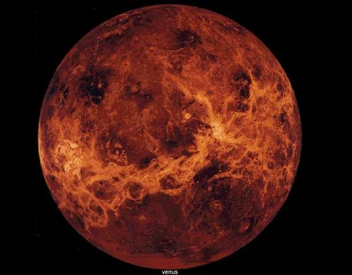
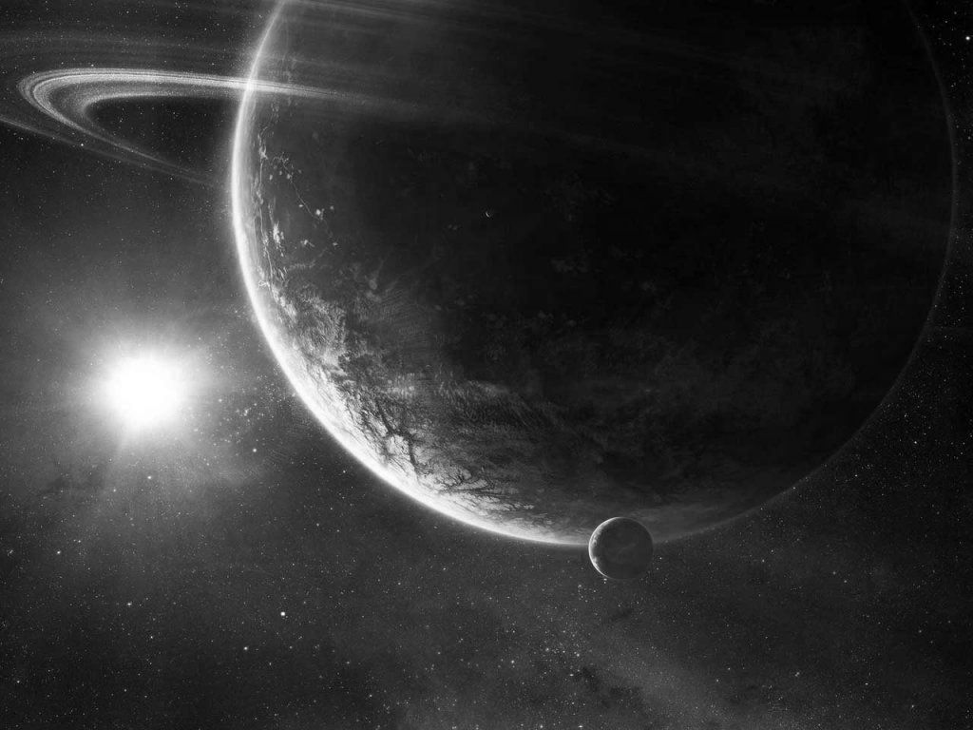
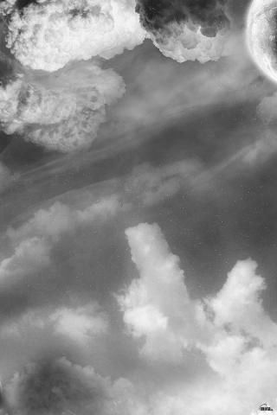
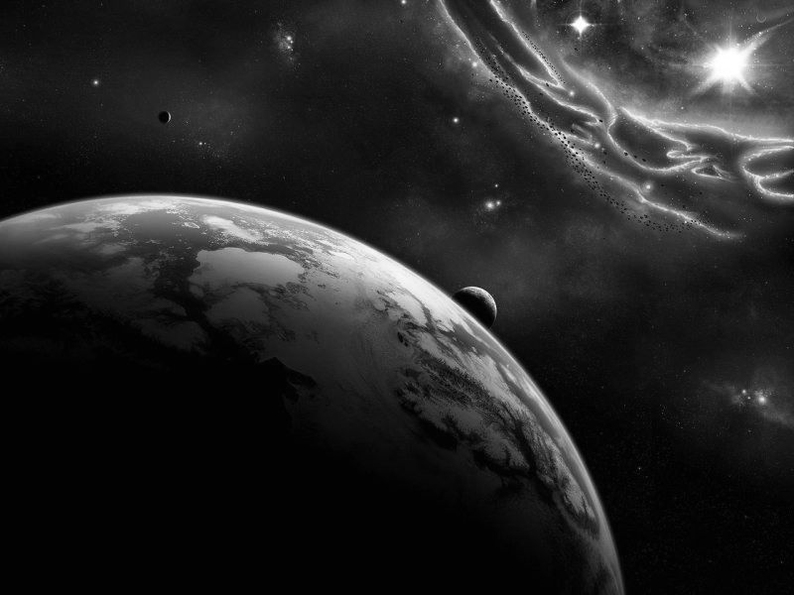
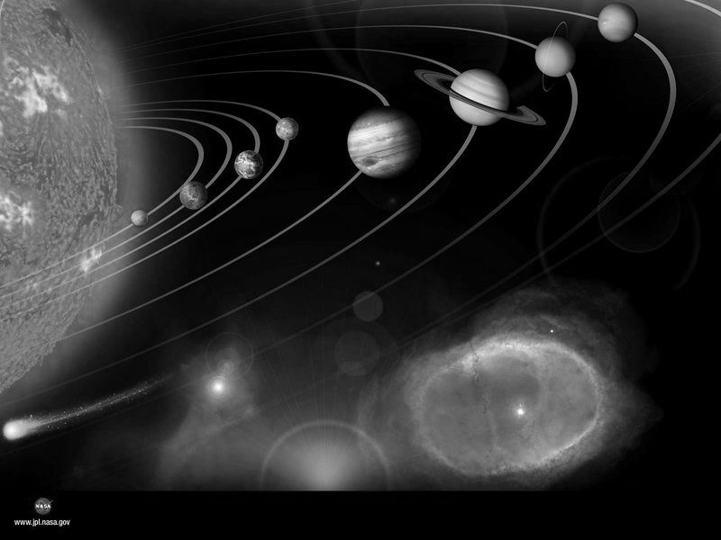
Планета Венера - є другою за рахунком планетою по віддаленості від головної зірки Сонячної системи - Сонця і найближчій по відношенню до Землі (відстань від Землі - близько 39 мільйонів кілометрів). Період обертання планети Венера близько 224,7 земних діб. Стародавні астрономи назвали цю планету на честь Венери, яка була богинею любові в римському пантеоні.

Slide 13
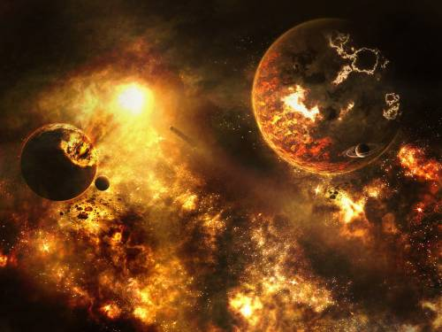
Одна з давніх гіпотез народження планети Венера взята з міфології, яка стверджує, що Земля і Венера - сіамські близнюки, які були поділу після народження. Венеру в стародавні часи також називали сестрою Землі.

Slide 14
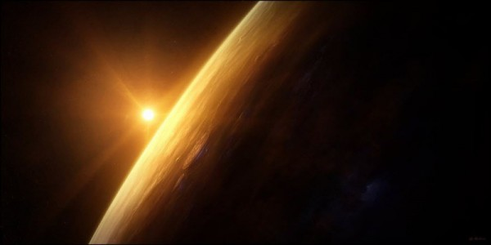
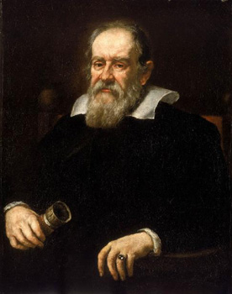
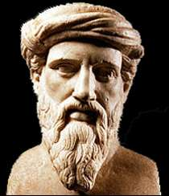
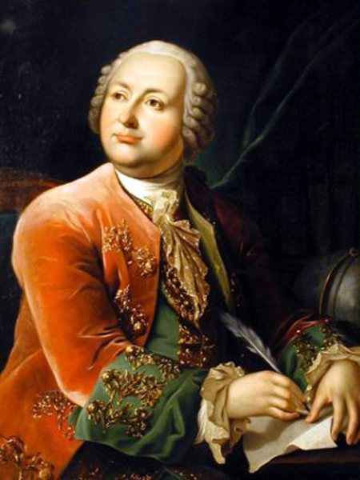
Жовтень 1610 - Галілей помітив і зафіксував у Венери фази, схожі на місячні.
Давні джерела приписують славу докази існування планети Венера - Піфагору. Він довів, що зірка, блискуча ввечері і дуже яскраво світиться вранці - це одне і те ж небесне тіло.
У 18 столітті великий російський вчений Михайло Ломоносов відкрив на Венері наявність атмосфери

Slide 15
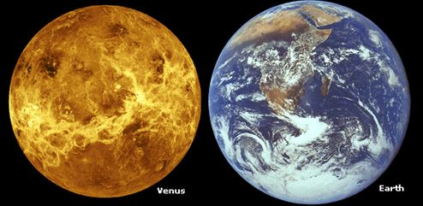
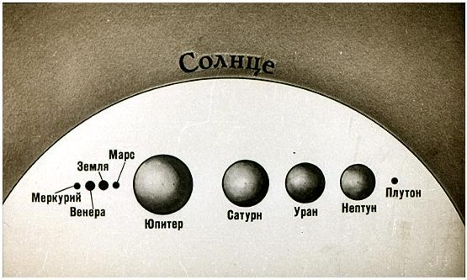
Маса планети Венера по розрахункам учених - 4,87 × 1024кг, тобто орієнтовно складає 81,5% від земної маси.
За розмірами планета Венера дуже схожа з планетою Земля. Радіус Венери дорівнює 6051,8 кілометрів. Для порівняння - радіус Землі становить 6378 кілометрів. Таким чином радіус Венери складає десь 95% від земного.

Slide 16
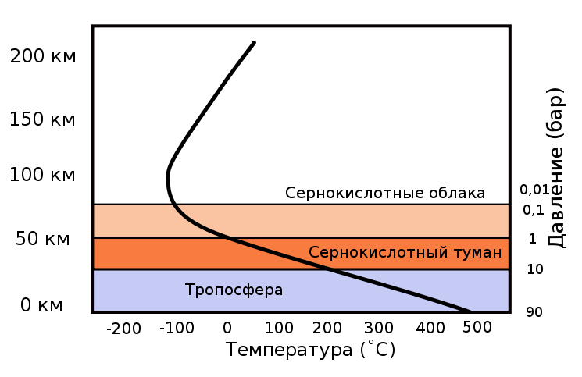
Атмосфера и температура
Атмосфера Венери складається в основному з вуглекислого газу (96%) і азоту (майже 4%). Водяна пара та кисень містяться в ній у слідових кількостях (0,02% і 0,1%). Венерианских атмосфера містить в 105 разів більше газу ніж земна [8]. Тиск у поверхні досягає 93 атм, температура - 750 К (475 ° C).

Slide 17
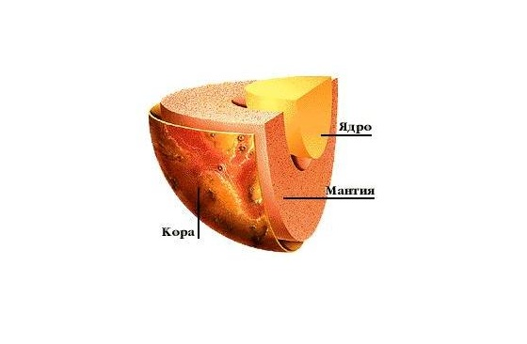
Внутрішня будова

Slide 18
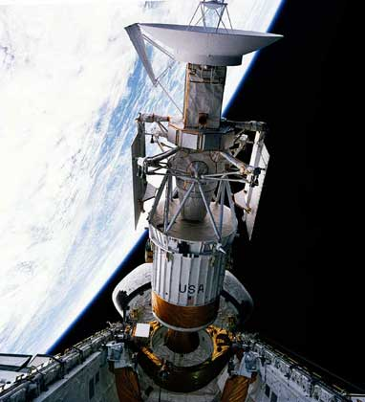
Апарат «Магеллан»

Slide 19
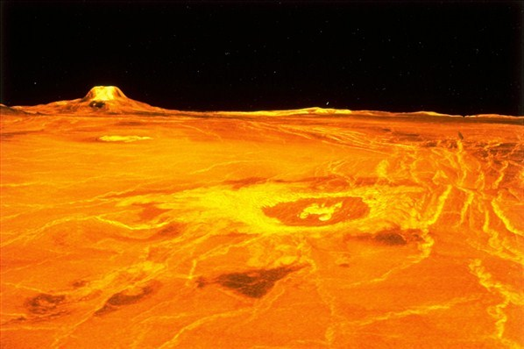
Кратери на поверхні Венери

Slide 20
Венера як і Меркурій є планетою, яка не має природних супутників. У 18 столітті з'явилася наукова гіпотеза, що колись супутником Венери був Меркурій, який пізніше був нею «втрачений». У 1976 році Том ван Фландерн (англ.) рос. і К. Р. Харрінгтон, на підставі математичних розрахунків, показали, що ця гіпотеза добре пояснює більші відхилення(ексцентриситет)орбітиМеркурія.
Орбітальна швидкість (v) Венери дорівнює 35,02 км / с. Друга космічна швидкість (v2) Венери дорівнює 10,46 км / с. Екваторіальна швидкість обертання планети Венера складає 6,52 км / г.

Slide 21
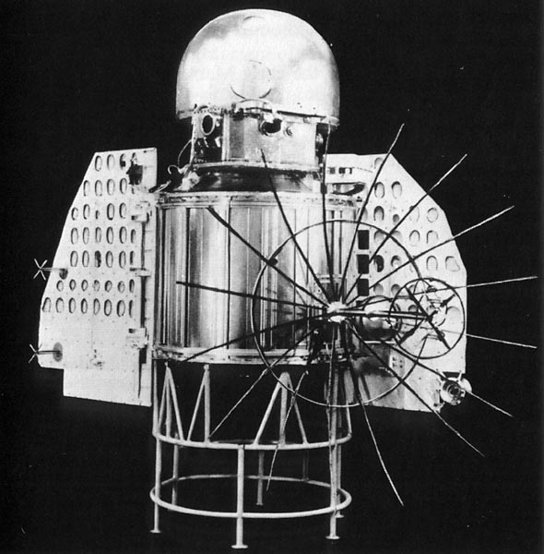
Венера-1

Slide 22
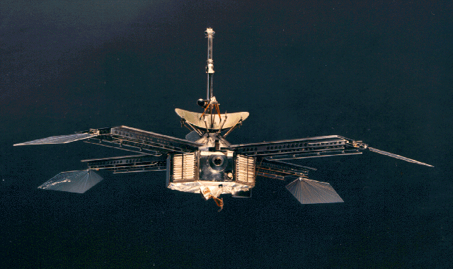
Маринер-4

Slide 23
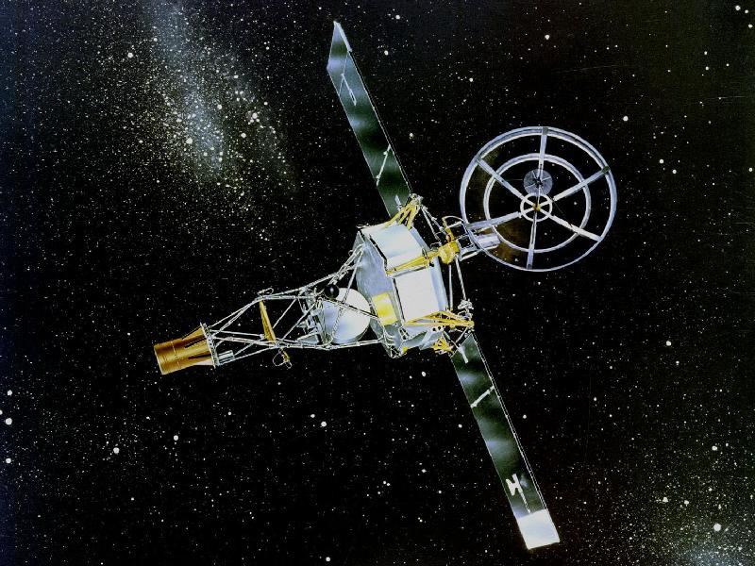
Маринер- 2

Slide 24
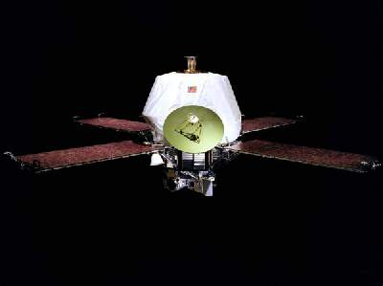
Маринер-2

Slide 25
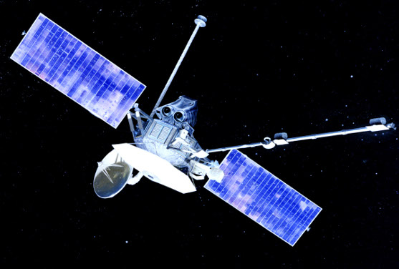
Маринер-10

Slide 26
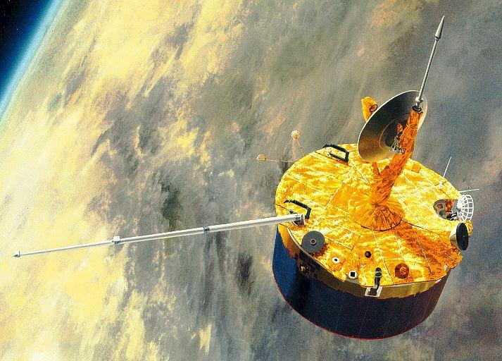
Піонер-Венера-1

Slide 27
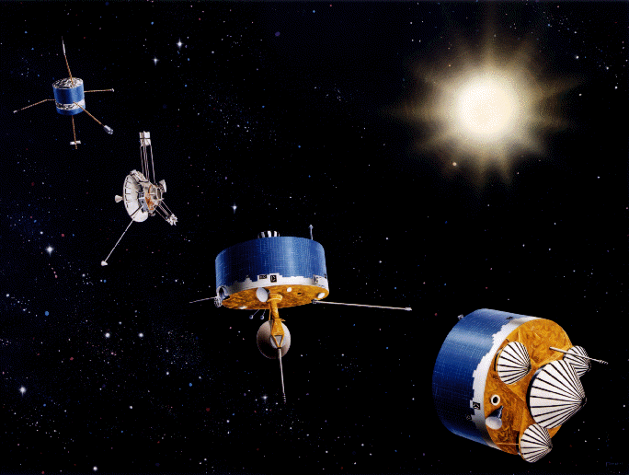
Піонер-Венера-2

Slide 28
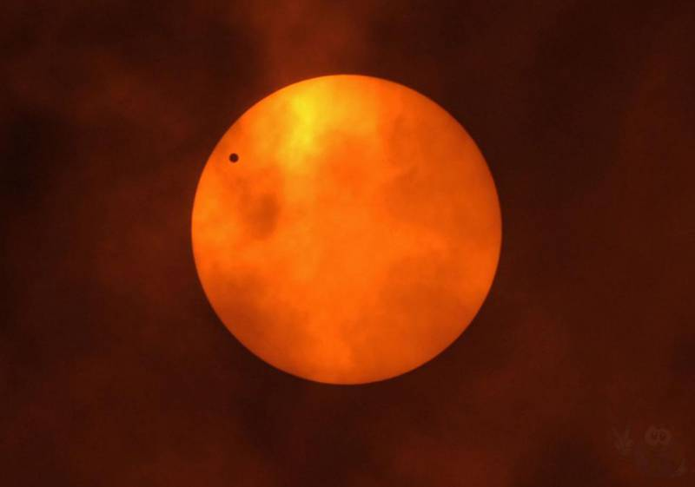
Проходження по диску Сонця
Так як Венера є внутрішньою планетою Сонячної системи по відношенню до Землі, її мешканець може спостерігати проходження Венери по диску Сонця, коли із Землі в телескоп ця планета постає у вигляді маленького чорного диска на тлі величезного світила. Однак це астрономічне явище - одне з найрідкісніших можливих для спостереження з поверхні Землі.

Slide 29
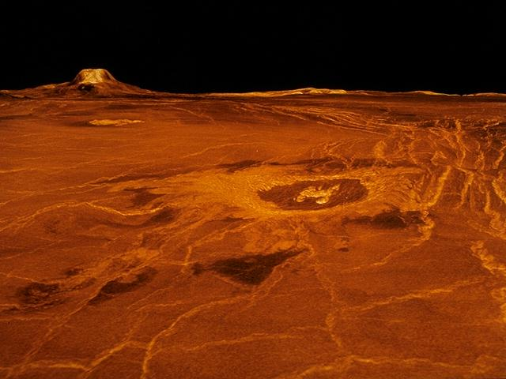
Життя на Венері
Про можливість існування життя на Венері говорили десятиліттями, але з 1950 року це стало здаватися неможливим. Венера перебуває набагато ближче до Сонця, ніж Земля, температура її поверхні дуже висока і досягає +500 ° С (700 К), а також якщо врахувати той факт, що атмосферний тиск Венери в 90 разів вище тиску Землі і наявність пристойного парникового ефекту, роблять життя дуже малоймовірним явищем і тільки у верхніх шарах атмосфери, далеко від поверхні планети, умови віддалено прийнятні для підтримки життя.

Slide 30
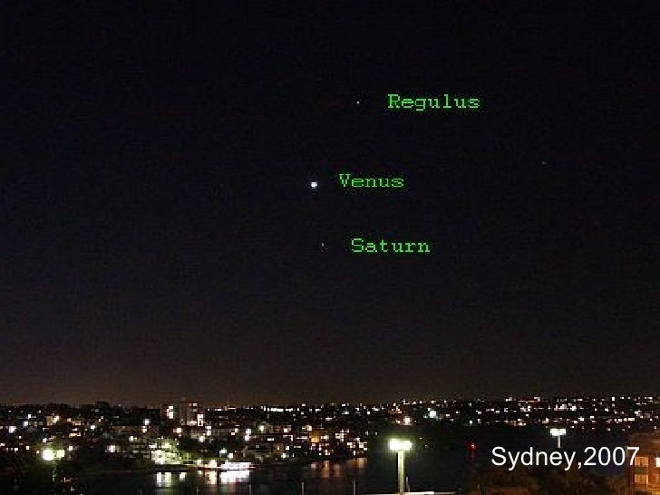

Slide 31
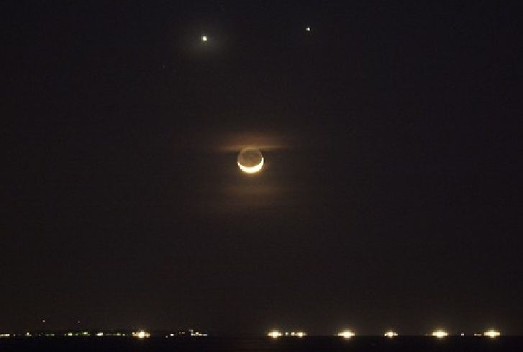
Венера. Юпітер. Місяць. 02.12.2008

Slide 32
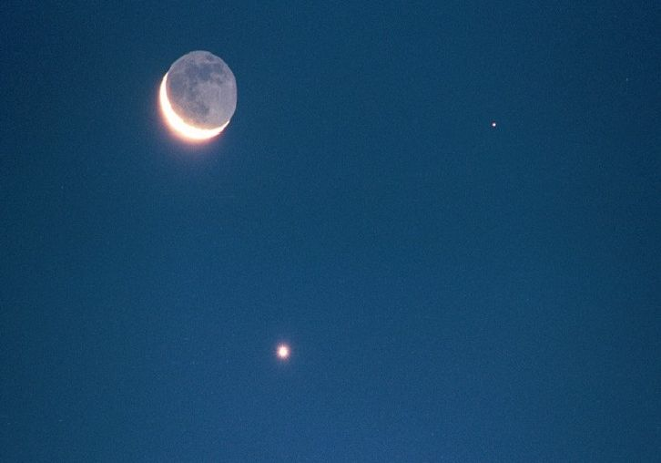
Місяць. Венера. Марс. 01.12.2002

Slide 33
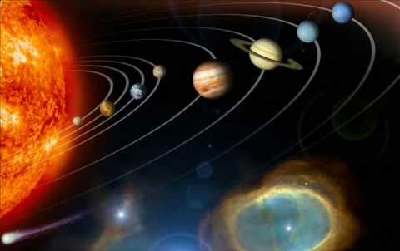
Земля —
третя від Сонця планета Сонячної системи, найбільша за діаметром, масою та щільністю серед планет земної групи.
Середня відстань від Землі до Сонця 150 млн.км. – названа астрономічною одиницею (1 а.о.).

Slide 34
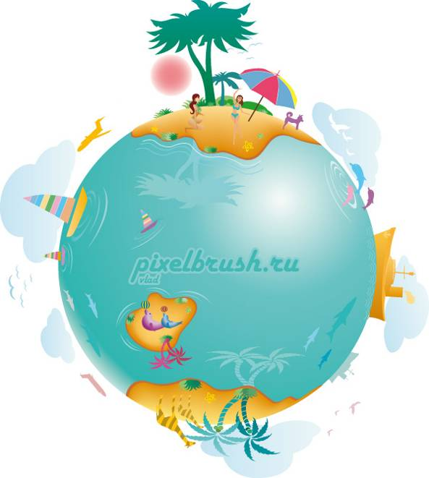
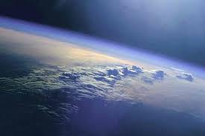
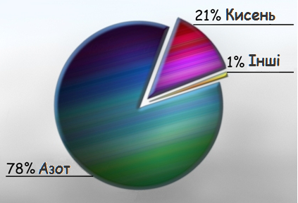
Земля – це єдине відоме на даний момент тіло Сонячної системи, зокрема і Всесвіту взагалі, населене живими істотами. Земля оточена потужною газовою атмосферою. Основними компонентами якої є азот (N₂) і кисень (O₂).

Slide 35
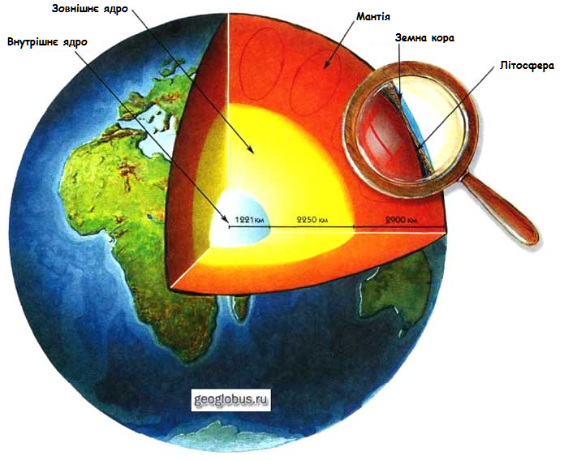
Внутрішня будова Землі: тверде внутрішнє ядро, розплавлене зовнішнє ядро і мантія, тверда кора

Slide 36
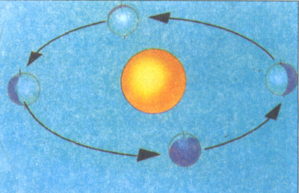
Земля взаємодіє з іншими об'єктами в Космосі, включаючи Сонце І Місяць. Земля обертається навколо Сонця і робить навколо нього повний оберт приблизно за 365,26 діб. Цей відрізок часу — сидеричний рік Землі.
За кожні 4 оберти накопичується ще одна доба, тому кожен 4-ий рік – високосний (додається одна доба).

Slide 37
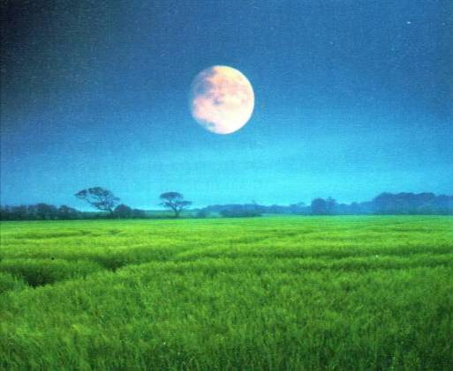
Місяць, найближче до Землі космічне тіло, знаходиться в сотні разів ближче до нас, ніж сусідні планети Венера та Марс.
І хоча він вважається супутником нашої планети, космічні дослідження показали, що з часів формування Сонячної системи Місяць був самостійним космічним тілом, що розвивається під впливом внутрішніх та зовнішніх факторів.

Slide 38
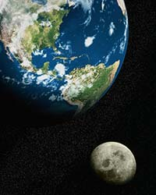
Місяць почав своє обертання на орбіті навколо Землі приблизно 4,53 млрд років тому. Це стабілізувало осьовий нахил планети.
Діаметр Місяця складає ¾ діаметра Землі, а маса – 1/81 земної маси. Відстань між центрами Місяця і Землі – 384 487 км.
Обертання системи Земля-Місяць відбувається навколо спільного центру мас, розташованого на відстані 1700 км над поверхнею Землі.

Slide 39
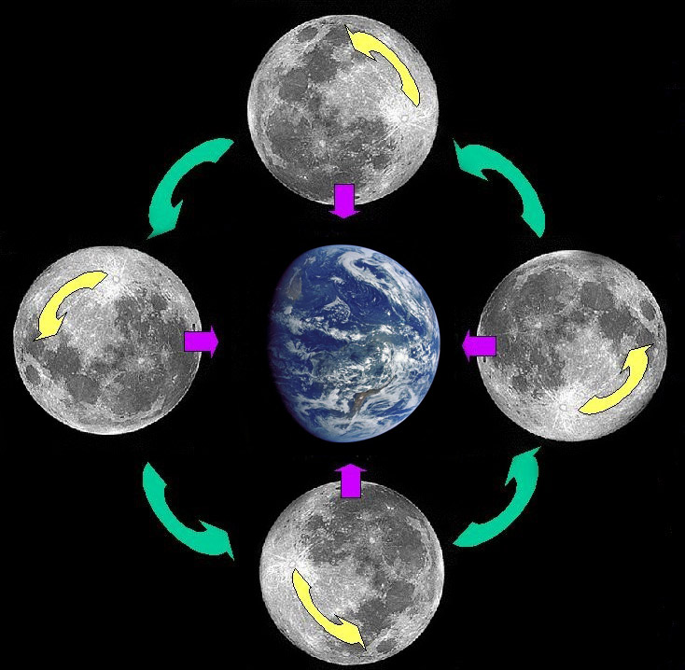
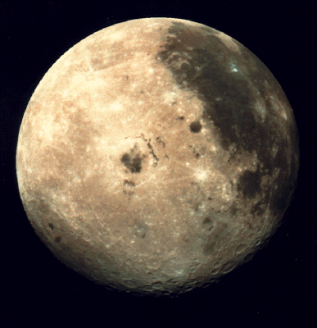
Період орбітального руху навколо Землі (сидеричний період обертання) 27,32 земної доби збігається з періодом осьового обертання Місяця. Завдяки цьому Місяць завжди обернений до Землі однією півкулею (так звана видима сторона Місяця). Інша місячна півкуля завжди невидима. Вперше її сфотографувала автоматична станція “Луна-3” у 1959 році.

Slide 40
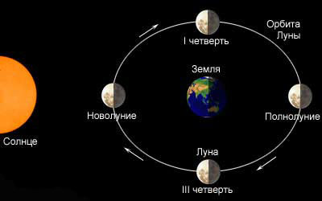
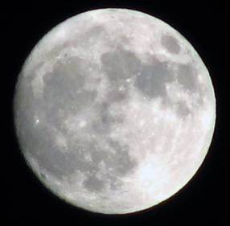
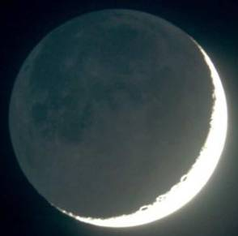
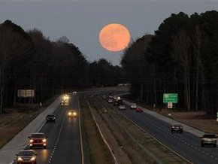
Видимий рух Місяця на тлі зірок супроводжується зміною зовнішнього вигляду нашого супутника (фази Місяця). Видимий край диска Місяця називається лімбом. Лінія, що розділяє освітлену і неосвітлену частини диска Місяця, називається термінатором.

Slide 41
Площини обертання Місяця і екліптики не співпадають, однак коли Місяць час від часу опиняється між Землею і Сонцем, відбуваються сонячні затемнення.

Slide 42
Місяць у момент повного місячного затемнення насправді позбавляється сонячного світла, тому повне місячне затемнення видно з будь-якої точки нічної півкулі Землі. Затемнення починається і закінчується одночасно для всіх географічних точок. Однак місцевий час цього явища буде різним. Так як рух відбувається із заходу на схід, то першим входить у земну тінь лівий край Місяця.

Slide 43
На Місяці вже побували земляни. Перший крок на місячній поверхні зробив командир корабля “Аполлон-11” Ніл Амстронг на західній околиці Моря Спокою, на екваторі Місяця 29.07.1969 р.

Slide 44
Марс – четверта планета Сонячної системи, яка з періодом 687 земних діб рухається навколо Сонця на середній відстані 228 млн. км

Slide 46
За розмірами Марс майже вдвічі, а за масою – в дев’ять разів менший від Землі, сила тяжіння на Марсі становить 0,39 земної. Вісь його обертання нахилена до площини орбіти під кутом 25°, завдяки чому на Марсі відбувається зміна пір року, а тривалість доби лише на 20 хв. менша за земну

Slide 48
Марс має розріджену атмосферу. Це дозволяє вивчати його поверхню безпосередньо з Землі. Дві третини поверхні Марса займають світлі ділянки, які отримали назву материків, близько третини – темні ділянки, названі морями. Вони зберігають свою форму в часі, що дозволило скласти точні карти поверхні. Поблизу полюсів восени утворюються білі плями – полярні шапки, які зникають повністю або значно зменшуються в розмірах на початку літа.

Slide 50
Супутники Марса були відкриті в 1877 році американським астрономом Асафом Голлом, і названі на честь давньогрецьких міфологічних богів Фобоса та Деймоса, які уособлювали страх і жах, з огляду на їх незвичну форму.
Обидва супутника обертаються навколо своїх осей з тим же періодом, що й навколо Марса, тому завжди повернуті до планети однією й тією же стороною. Приливна дія Марса поступово сповільнює рух Фобоса, що врешті-решт призведе до падіння супутника на Марс. Деймос, навпаки, віддаляється від Марса.

